Slide 1
POZNAJEMY POLSKĘ

Slide 2
POBAWMY SIĘ RAZEM
KLIKNIJCIE IKONKĘ DŹWIĘKU,
ZATAŃCZCIE ZGODNIE ZE WSKAZÓWKAMI

Slide 3
ZAPRASZAM WAS DZISIAJ W PODRÓŻ TO MAPA POLSKI POZNAMY KILKA MIEJSC W POLSCE

Slide 4
MORZE BAŁTYCKIE
TE PTAKI TO MEWY.

Slide 5
TATRY

Slide 6
MAZURY

Slide 7
KRAKÓW – RZEKA WISŁA

Slide 8
SANDOMIERZ

Slide 9
WARSZAWA

Slide 10
ZAMEK CZOCHA –
DOLNY ŚLĄSK

Slide 11
ŁAŃCUT

Slide 12
BIAŁOBRZEGI
NASZE PRZEDSZKOLE

Slide 13
HERB
BIAŁOBRZEGÓW

Slide 14
ZOBACZCIE JESZCZE INNE MIEJSCA W POLSCE
https://www.youtube.com/watch?v=kHg_tid5mP4
https://www.youtube.com/watch?v=MSiC1YAuZWM

Slide 15
ALE CZYM MOŻNA PODRÓŻOWAĆ PO POLSCE?
NAZWIJCIE TE ŚRODKI TRANSPORTU

Slide 16
A MOŻE…
POZNAJECIE, JAKIE TO ŚRODKI TRANSPORTU?

Slide 17
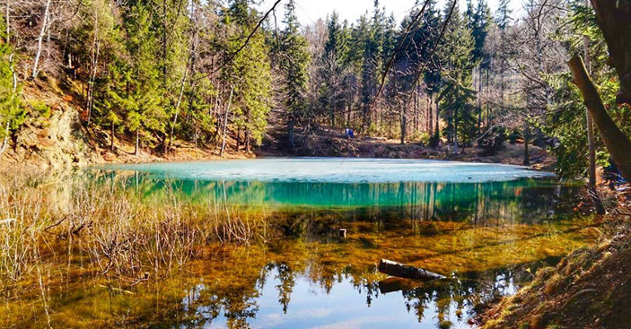
SPRÓBUJCIE ROZPOZNAĆ DŹWIĘKI POCHODZĄCE Z RÓŻNYCH MIEJSC W POLSCE

Slide 18
A NA KONIEC – WYDRUKUJCIE KONTURY MAPY POLSKI
POKOLORUJCIE I PAMIĘTAJCIE, ŻEBY ZAZNACZYĆ,
W KTÓRYM MIEJSCU JEST NASZ DOM

